Slide 1
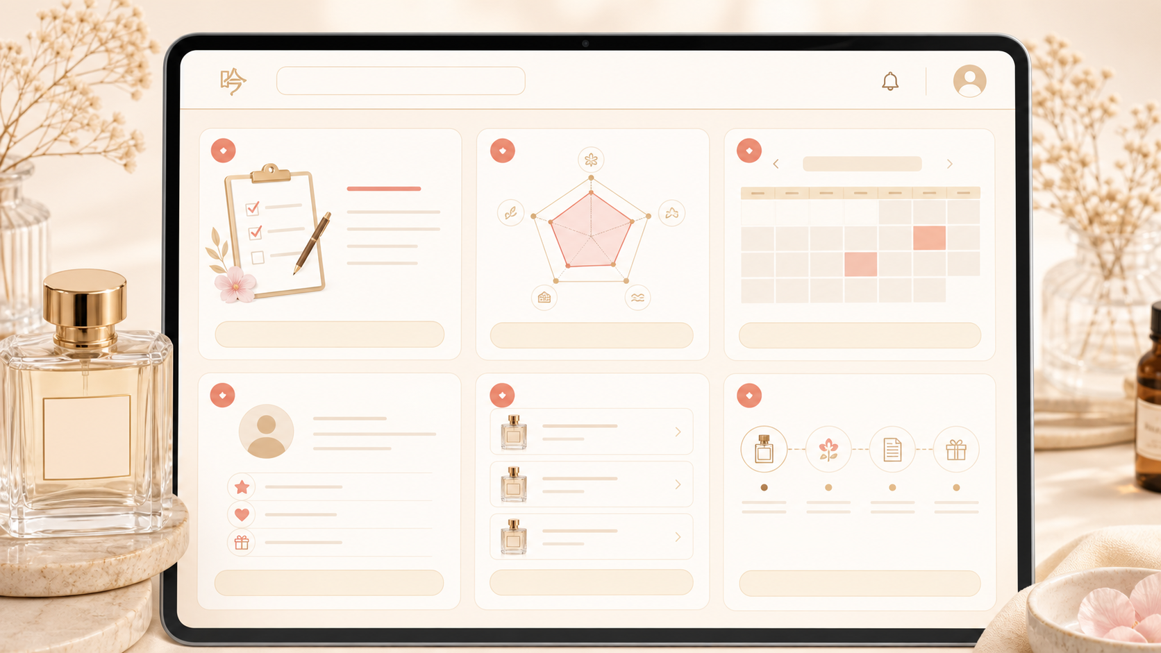
Fragrance Workshop
お客様向け
顧客操作マニュアル
1スライド1操作で、どこを押す・何を入力する・完了後に何が見えるかを確認できます。
確認順
1. トップページを開く
2. アンケートに回答する
3. 5軸結果を確認する
4. 来店予約を入れる
5. 会員ログインする
6. マイページを見る
7. 制作履歴を検索する
8. 作成依頼をする

Slide 2
Fragrance Workshop
お客様向け
2/9
操作 1
トップページを開く
最初の入口を確認し、目的に合うボタンを選びます。
1
トップページを開き、画面上部と大きなボタンを確認します。
2
香りの提案まで進める場合は「アンケート」を選びます。
画面イメージ
3
日時だけ先に決めたい場合は「日時だけ予約」を選びます。
完了の目安
次の画面へ進めれば完了です。
注意
迷った場合はアンケートから進めると、5軸結果と予約がつながります。

Slide 3
Fragrance Workshop
お客様向け
3/9
操作 2
アンケートに回答する
香り・色・気分・使いたい場面を、直感で選びます。
1
質問は順番に表示されます。該当する選択肢を押します。
2
すべて答えると、香りの傾向が5軸で計算されます。
画面イメージ
3
途中で迷ったら、今の気分に一番近いものを選びます。
完了の目安
結果画面が表示されれば完了です。
注意
正解を探す画面ではありません。お客様の好みを知るための入口です。

Slide 4
Fragrance Workshop
お客様向け
4/9
操作 3
5軸結果を確認する
アンケート結果から、香りの方向性をグラフで見ます。
1
5軸グラフで、自分の香り傾向を確認します。
2
調整できる画面では、実感に近い形へ微調整します。
画面イメージ
3
調整後の5軸が、スタッフの原料提案の起点になります。
完了の目安
調整後のグラフが確認できれば完了です。
注意
アンケート結果5軸と調整後5軸の両方が、当日の会話に使われます。

Slide 5
Fragrance Workshop
お客様向け
5/9
操作 4
来店予約を入れる
希望日時と必要情報を入力し、ワークショップを予約します。
1
予約ページで空いている日時を選びます。
2
名前・連絡先など、画面に表示された項目を入力します。
画面イメージ
3
内容を確認して予約ボタンを押します。
完了の目安
予約完了画面が出れば完了です。
注意
アンケート経由の場合は、結果と予約がつながる流れを意識してください。

Slide 6
Fragrance Workshop
お客様向け
6/9
操作 5
会員ログインする
過去の香りや予約を確認するため、会員ページに入ります。
1
会員ログイン画面を開きます。
2
登録済みのメールアドレスなど、必要な情報を入力します。
画面イメージ
3
ログイン後、マイページが表示されます。
完了の目安
マイページが表示されれば完了です。
注意
共有端末では、確認後にログアウトしてください。

Slide 7
Fragrance Workshop
お客様向け
7/9
操作 6
マイページを見る
前回作成した香水、次回予約、制作履歴を確認します。
1
前回作成した香水カードを確認します。
2
アンケート比較や作成依頼へ進むボタンを確認します。
画面イメージ
3
右側の制作履歴から、過去の商品詳細を開けます。
完了の目安
必要なカードが確認できれば完了です。
注意
作成依頼とワークショップ予約は目的が違います。ボタン名を確認して進みます。

Slide 8
Fragrance Workshop
お客様向け
8/9
操作 7
制作履歴を検索する
過去に作った香水を一覧で探します。
1
制作履歴の「すべて見る」を押します。
2
商品名・スタッフ名・タグなどで検索します。
画面イメージ
3
新しい順、古い順、名前順で並び替えます。
完了の目安
目的の商品カードが見つかれば完了です。
注意
一覧ページはマイページから続く確認用ページです。迷ったら「マイページへ戻る」を押します。

Slide 9
Fragrance Workshop
お客様向け
9/9
操作 8
作成依頼をする
完成済みの香りを、商品として作成依頼します。
1
対象の香水カードで「作成依頼」を押します。
2
10mlまたは30mlの本数とメールアドレスを入力します。
画面イメージ
3
内容を確認し「作成依頼をする」を押します。
完了の目安
受付メッセージが出れば完了です。
注意
作成依頼は購入確定ではありません。スタッフが原料確認後に連絡します。

